Slide 1
Núcleo de Dados de Pesquisa (NDP) da RBRD
Leandro Ciuffo e Carolina Felicíssimo, RNP
Agosto, 2024

Slide 2
Antes de falar do NDP, precisamos falar da RBRD

Slide 3
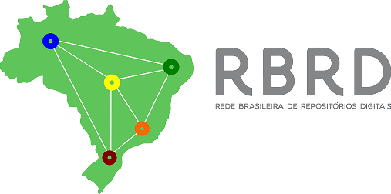
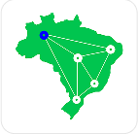
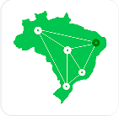
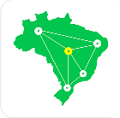
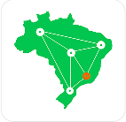
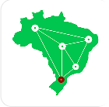
Como fazer parte
O Instituto Brasileiro de Informação em Ciência e Tecnologia (Ibict) é a instância responsável pela coordenação RBRD (http://rbrd.ibict.br/), que é organizada em 5 sub-redes regionais: Norte, Nordeste, Sul, Sudeste e Centro-Oeste.

Slide 4

Missão da RBRD
Reunir bibliotecários de instituições de ensino e pesquisa, públicas e privadas do Brasil, para promover a criação, otimização e sustentabilidade dos repositórios digitais, fortalecendo o trabalho cooperativo para o alinhamento com a Ciência Aberta.

Slide 5
Objetivos da RBRD
Desenvolver competências e ajudar os profissionais a atuarem em seus repositórios;
Destacar a importância do trabalho em rede;
Promover a troca de experiências e a valorização das instituições que possuem repositórios digitais (Institucionais e de Dados) e atuem com Ciência Aberta;
Criar, com o apoio dos profissionais bibliotecários e de TIs, repositórios digitais, observando os pressupostos do acesso aberto à informação científica;
Incentivar o depósito da produção científica nos seus repositórios digitais;
Buscar o estabelecimento de uma política de ciência aberta e de funcionamento dos repositórios;
Organizar ações contínuas de capacitação de usuários;
Proporcionar ajuda mútua na implantação e gerenciamento de repositórios;
Buscar novas instituições que possuam perfil para integrar a rede;
Apoiar as ações dos grupos de trabalho criados no âmbito da rede;
Promover o autoarquivamento das publicações produzidas nas Instituições nos Repositórios Institucionais;
Fortalecer a elaboração de Políticas Institucionais para os Repositórios Institucionais;
Abordar o conceito de Ciência Aberta e apresentar a importância dos repositórios de Dados de Pesquisa.

Slide 6
Rede Brasileira de Repositórios Digitais
2014
2024
Criação da RIAA - Rede Brasileira de Repositórios Institucionais de Publicações Científicas em Acesso Aberto, coordenada pelo IBICT.
Criação do Núcleo de Dados de Pesquisa (NDP) para coordenar ações voltadas à abertura de dados científicos.
1
2
3
2022
Mudança para RBRD - Rede Brasileira de Repositórios Digitais, ampliando o escopo para incluir repositórios de dados de pesquisa.

Slide 7
Nucleo de Dados de Pesquisa da RBRD

Slide 8
NDP: O que é
O Núcleo de Dados de Pesquisa (NDP) é constituído como um Grupo de Trabalho da RBRD.
Missão: “promover a conscientização, a implantação, a gestão e o desenvolvimento de repositórios de dados de pesquisa em instituições brasileiras de acordo com os princípios da Ciência Aberta”.

Slide 9
NDP: Principais objetivos
Promover a conscientização, a implantação, a gestão e o desenvolvimento de repositórios de dados de pesquisa em instituições brasileiras;
Contribuir para o desenvolvimento de infraestrutura, serviços e ferramentas para otimizar o funcionamento de repositórios de dados de pesquisa;
Apoiar ações regionais para abertura de dados de pesquisa em repositórios institucionais;
Facilitar a colaboração e a comunicação entre pesquisadores, bibliotecários e gestores;
Propiciar capacitação para a gestão e operação de repositórios de dados de pesquisa;
Desenvolver e avançar conhecimentos e inovação em dados de pesquisa e seus repositórios.
deverá coordenar ações regionais para apara abertura de dados de pesquisa em repositórios institucionais, por meio de um Comitê Gestor, formado pelas cinco coordenações regionais, além do IBICT, RNP e CNPq, e por um coordenador nacional
Comitê Gestor: formado pelas cinco coordenações regionais, além do IBICT, RNP e CNPq, e por um coordenador nacional
Coordenador nacional:
→ irá acompanhar as atividades em cada uma das sub-redes regionais, as quais terão o auxílio de um bolsista para desempenhar as ações esperadas.
Tanto o coordenador nacional quanto os bolsistas regionais terão seus perfis de atuação definidos pela RBRD. Como sempre acontece na RBRD, as decisões serão coletivas e consensuadas.

Slide 10




NDP: Principais objetivos
Conscientização e Implantação
Promover a conscientização, a implantação, a gestão e o desenvolvimento de repositórios de dados de pesquisa em instituições brasileiras e apoiar ações regionais para abertura de dados científicos.
Infraestrutura e Ferramentas
Contribuir para o desenvolvimento de infraestrutura, serviços e ferramentas para otimizar o funcionamento de repositórios de dados de pesquisa
Colaboração e Capacitação
Facilitar a colaboração e a comunicação entre pesquisadores, bibliotecários e gestores e propiciar capacitação especializada para gestão de repositórios.
Conhecimento e Inovação
Desenvolver e avançar conhecimentos em dados de pesquisa, promovendo inovação contínua.

Slide 11

Governança
RBRD
NDP
Sua estrutura organizacional é composta por um Comitê Gestor, formado pelas cinco coordenações regionais, além de representantes do IBICT, RNP e CNPq
Comitê Gestor
Coord. Rede Norte
Coord. Rede Nordeste
Coord. Rede Centro-oeste
Coord. Rede Sudeste
Coord. Rede Sul
Representante RNP
Representante IBICT
Representante CNPq

Slide 12
Governança
Cada rede regional propõe um plano de trabalho adequado à maturidade das instituições de sua região.
Para a execução do plano de trabalho, cada rede regional conta com o auxílio de um bolsista para desempenhar as ações esperadas.
bolsista
bolsista
bolsista
bolsista
bolsista
Coord. Rede Norte
Coord. Rede Nordeste
Coord. Rede Centro-oeste
Coord. Rede Sudeste
Coord. Rede Sul
Representante RNP
Representante IBICT
Representante CNPq
bolsista
Coordenador Nacional

Slide 13
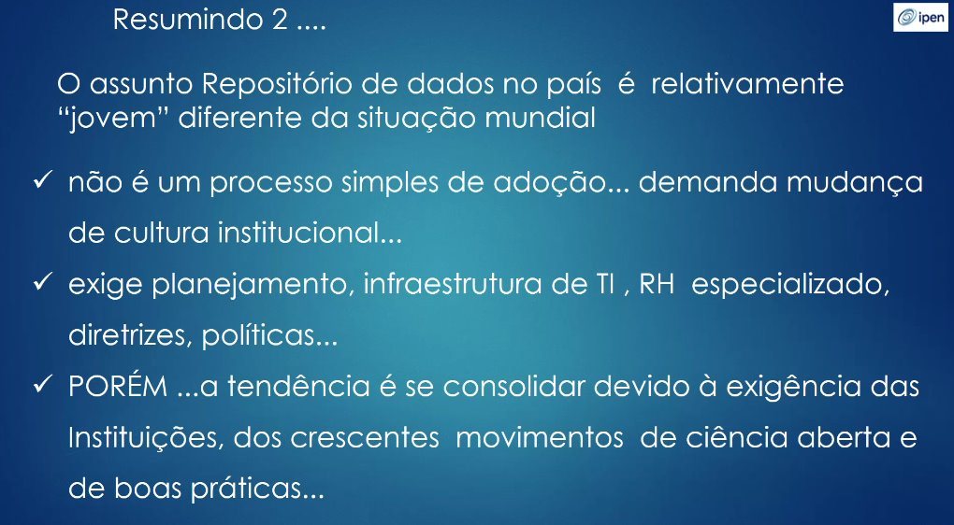
Qual é o problema que o projeto busca resolver?

Slide 14
Qual é o problema que o projeto busca resolver?
Contribuir para a criação de uma rede nacional de repositórios de dados de pesquisa.
Amplia “mercado” da RNP
Fortalece a imagem da RNP como protagonista nacional em infraestrutura de dados.
Estabelecer um novo canal de relacionamento para a oferta de serviços
Atrair pesquisadores de Ciência da Informação e Bibliotecários para a área de influência e relacionamento da RNP, podendo ser “instanciados” pela RNP quando necessário.
deverá coordenar ações regionais para apara abertura de dados de pesquisa em repositórios institucionais, por meio de um Comitê Gestor, formado pelas cinco coordenações regionais, além do IBICT, RNP e CNPq, e por um coordenador nacional
Comitê Gestor: formado pelas cinco coordenações regionais, além do IBICT, RNP e CNPq, e por um coordenador nacional
Coordenador nacional:
→ irá acompanhar as atividades em cada uma das sub-redes regionais, as quais terão o auxílio de um bolsista para desempenhar as ações esperadas.
Tanto o coordenador nacional quanto os bolsistas regionais terão seus perfis de atuação definidos pela RBRD. Como sempre acontece na RBRD, as decisões serão coletivas e consensuadas.

Slide 15
Fonte de financiamento
Contrato de Gestão (~R$ 200K)
+ contrapartidas do Ibict (horas de bolsistas e viagens)
Coordenadoras regionais (voluntárias)

Slide 16
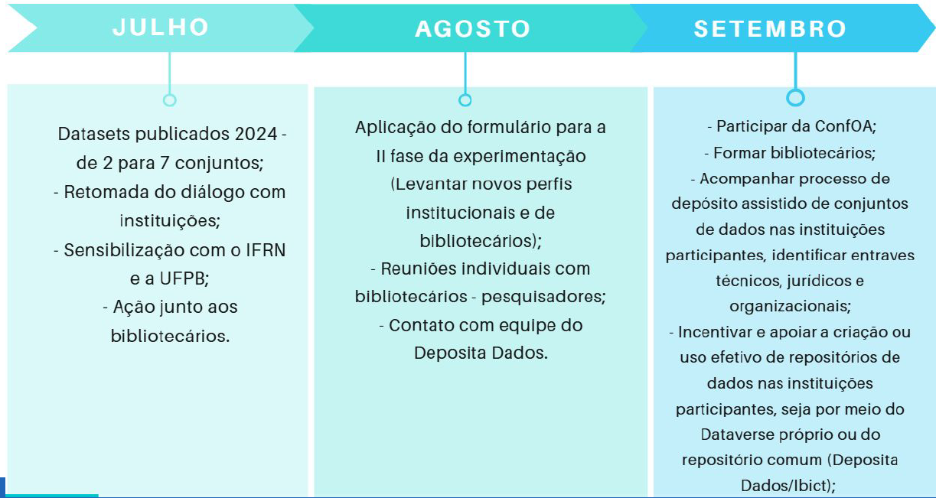
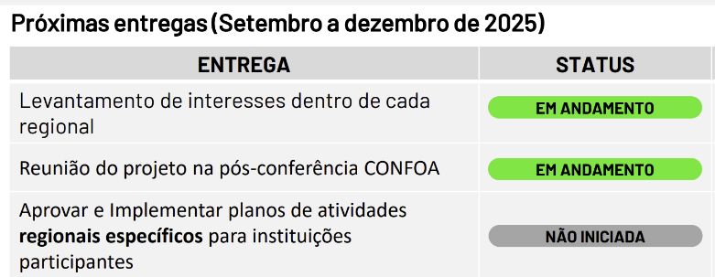
O que o projeto planeja entregar até o final do ano?

Slide 17
















Grupos de pesquisa envolvidos
NDP
Execução
UFAM
UFG
UFG
bolsista regional
bolsista regional
Coord. Rede Norte
Coord. Rede Centro-oeste
bolsista regional
IFRN
UFPB
UFRN
Representante IBICT
UFRGS
bolsistas regionais
Coord. Rede Nordeste
bolsista
nacional
FURG
FIOCRUZ
Representante RNP
bolsista regional
Coord. Rede Sul
Coord. Rede Sudeste
bolsista regional

